Slide 1

fail2ban防止
Basic认证暴力破解
SSH口令爆破计划
陶泽威
朱屹萍

Slide 2
PPT模板下载：www.1ppt.com/moban/ 行业PPT模板：www.1ppt.com/hangye/
节日PPT模板：www.1ppt.com/jieri/ PPT素材下载：www.1ppt.com/sucai/
PPT背景图片：www.1ppt.com/beijing/ PPT图表下载：www.1ppt.com/tubiao/
优秀PPT下载：www.1ppt.com/xiazai/ PPT教程： www.1ppt.com/powerpoint/
Word教程： www.1ppt.com/word/ Excel教程：www.1ppt.com/excel/
资料下载：www.1ppt.com/ziliao/ PPT课件下载：www.1ppt.com/kejian/
范文下载：www.1ppt.com/fanwen/ 试卷下载：www.1ppt.com/shiti/
教案下载：www.1ppt.com/jiaoan/ PPT论坛：www.1ppt.cn
1
|
Basic认证与SSH服务
2
|
Concluding
实战fail2ban防止Basic认证暴力破解
3
|
实战fail2ban防止SSH口令爆破计划
4
|
总结与思考

Slide 3
1
1
|
Basic认证与SSH服务

Slide 4
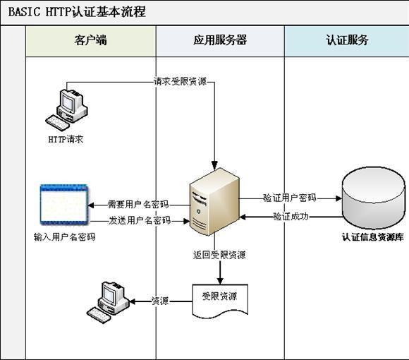
Basic认证
HTTP Basic Authentication
在HTTP协议进行通信的过程中，HTTP协议定义了基本认证过程以允许HTTP服务器对WEB浏览器进行用户身份证的方法。
当一个客户端向一个需要认证的HTTP服务器进行数据请求时，如果之前没有认证过，HTTP服务器会返回401状态码，要求客户端输入用户名和密码。用户输入用户名和密码后，用户名和密码会经过BASE64加密附加到请求信息中再次请求HTTP服务器，HTTP服务器会根据请求头携带的认证信息，决定是否认证成功及做出相应的响应。
Notes:
概念：
风险评估（Risk Assessment） 是指，在风险事件发生之前或之后（但还没有结束），该事件给人们的生活、生命、财产等各个方面造成的影响和损失的可能性进行量化评估的工作。即风险评估就是量化测评某一事件或事物带来的影响或损失的可能程度。（在像金融、军事、农业领域中，风险评估都显得尤为重要）
->PPT

Slide 5
SSHf服务
SSH的英文全称为Secure Shell，是IETF（Internet Engineering Task Force）的Network Working Group所制定的一族协议，其目的是要在非安全网络上提供安全的远程登录和其他安全网络服务。
SSH是通常用于登录到远程机器上执行命令。

Slide 6
2
2
实战fail2ban防止Basic认证暴力破解
|

Slide 7
（一）实战
原理：fail2ban会自动根据basic认证中密码账号的输入错误次数来修改本地iptables的防火墙规则，进而实现防止basic暴力破解。
环境配置：虚拟机：
Victim : Ubuntu14.04.3 IP:192.168.0.1
Attacker :Kali-rolling IP:192.168.0.2
网络模式：内部网络（intnet）
Notes:
*通用定义：漏洞是指一个系统存在的弱点或缺陷，系统对特定威胁攻击或危险事件的敏感性，或进行攻击的威胁作用的可能性。
*PPT中定义更加贴近信息安全领域

Slide 8
（二）实战
❤basic认证的搭建配置
在Victim中进行Nginx Web服务器上basic认证的设置
*安装Nginx服务器->创建一个密码文件，包含着认证所需的用户名和密码组合->进行Nginx服务器的密码验证配置
❤fail2ban的搭建与配置
*安装fail2ban->在Victim中搭建配置fail2ban->调整fail2ban使用的配置文件，以确定要监视的应用程序日志以及在发现违规条目时应采取的操作->重新启动fail2ban来更新配置
❤Attacker :使用kali自带工具hydra进行暴力破解
Notes:
获取控制
可以导致劫持程序执行流程，转向执行攻击者指定的任意指令或命令，控制应用系统或操作系统。威胁最大，同时影响系统的机密性、完整性，甚至在需要的时候可以影响可用性。
主要来源：内存破坏类、CGI类漏洞
获取信息
可以导致劫持程序访问预期外的资源并泄露给攻击者，影响系统的机密性。
主要来源：输入验证类、配置错误类漏洞
拒绝服务
可以导致目标应用或系统暂时或永远性地失去响应正常服务的能力，影响系统的可用性。
主要来源：内存破坏类、意外处理错误处理类漏洞。

Slide 9
3
3
|
实战fail2ban防止SSH口令爆破计划

Slide 10
（一）实战
原理：fail2ban会自动根据远程ssh连接输入密码错误次数来修改本地iptables的防火墙规则，进而实现防止暴力破解ssh攻击。
环境配置：虚拟机：
Victim : Ubuntu16.04 IP:192.168.0.1
Attacker :Kali-rolling IP:192.168.0.2
网络模式：内部网络（intnet）
Notes:
*通用定义：漏洞是指一个系统存在的弱点或缺陷，系统对特定威胁攻击或危险事件的敏感性，或进行攻击的威胁作用的可能性。
*PPT中定义更加贴近信息安全领域

Slide 11
（二）实战
❤fail2ban的搭建与配置
*Victim上安装fail2ban->修改操作配置文件做控制->重新启动fail2ban来更新配置
❤ssh配置
*确保两台虚拟机开启了ssh服务->尝试使用Attacker通过ssh连接到Victim
❤iptables配置
*配置之前ubuntu的防火墙默认不做拦截，对于所有的INPUT/FORWARD/OUTPUT全接受，做实验之前做自定义配置
❤Attacker :使用kali自带工具hydra进行暴力破解
Notes:
*通用定义：漏洞是指一个系统存在的弱点或缺陷，系统对特定威胁攻击或危险事件的敏感性，或进行攻击的威胁作用的可能性。
*PPT中定义更加贴近信息安全领域

Slide 12
4
4
|
总结与思考

Slide 13
总结
Fail2ban不仅可以使用自动识别可能的暴力入侵，而且可按照快速且简易的用户自定义规则去分析，因为fail2ban 的原理是调用iptables 实时阻挡外界的攻击，按照你的要求在一段时间内找出符合条件的日志，然后动作。
暴力破解解决思路：
设置登录安全策略
关注动态，全程监测

Slide 14
THANKS
Chancellor George Osborne said on Monday: "I am determined that we go on making the decisions to reform the British economy and tackle our debts.

